Slide 1



Slide 2




APOIO
LS Treinamentos
Consulta BD
Lucrécio Paes (CO-HOST)

Slide 3









QUEM EU?
Carreira iniciada em 2005 na área de TI/Dados.
Instrutor de Treinamentos de Banco de Dados e T-SQL
MCT Microsoft 2023 – 2024
Azure Data Engineer na 4Zoom Alocado na Nestlé
Algumas Certificações na carreira (Microsoft, Python, Databricks, Itil e Cobit)
Especialista em Modelagem de Dados e Arquitetura de Dados
Vasta experiência em Tecnologias de Banco de Dados SQL Server, SSIS, SSAS, Azure, Azure Data Factory, Databricks, Python e Spark/PySpark
Possuo blog, Instagram, Twitter Dba Assists...sigam lá!
Gabriel Quintella

Slide 4

APLICANDO DATA QUALITY EM UM PIPELINE DE DADOS
4

Slide 5

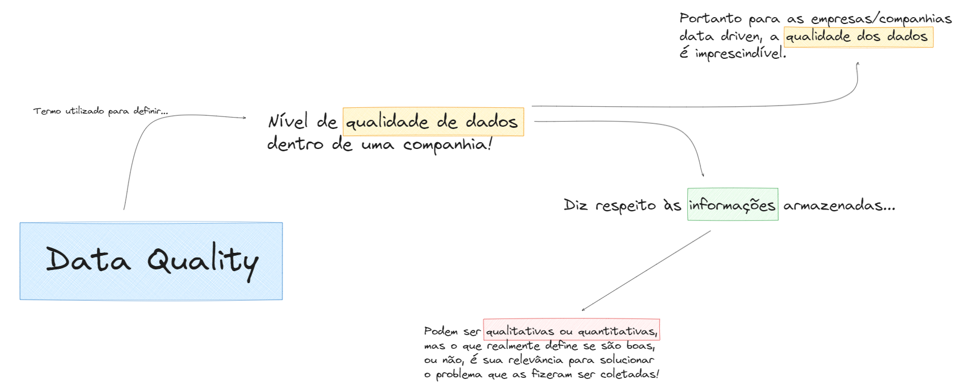
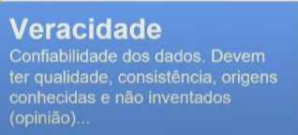
Data Quality, o que é?

Slide 6
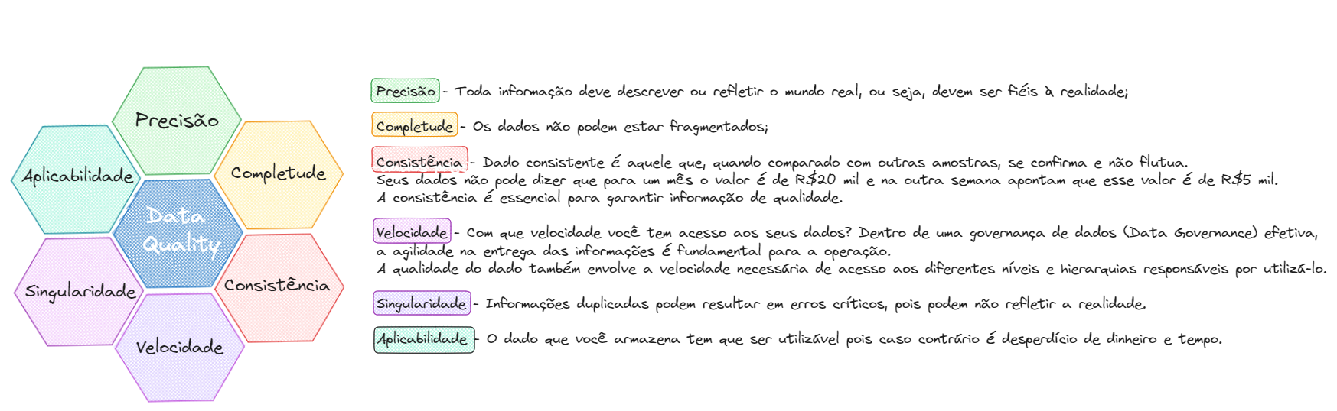
Pilares do Data Quality
Fonte: https://www.sysvision.com.br/blog/data-quality-o-que-e-qualidade-de-dados

Slide 7
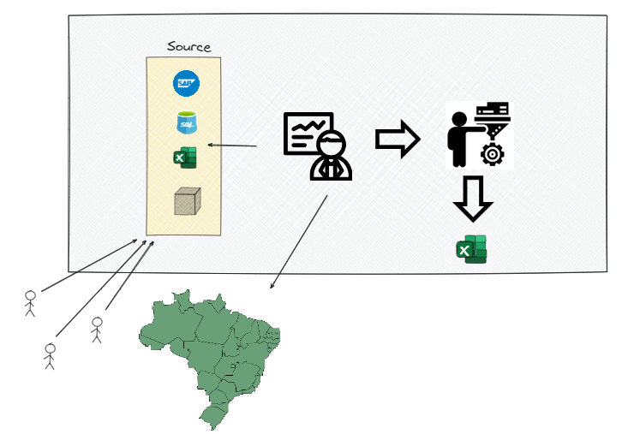





Como que era o cenário?
Missão: Automatizar a geração dos indicadores operacionais da empresa!
Como que esses indicadores são gerados?

Slide 8

Nada muito assustador...
Esses indicadores eram compostos por diversas fontes de dados:
1 – Arquivos CSV e XLSX
2 – Cubo
3 – SQL Server
4 – Google Sheets
5 – ERP SAP
Gerava um Excel maroto com 89 abas...

Slide 9
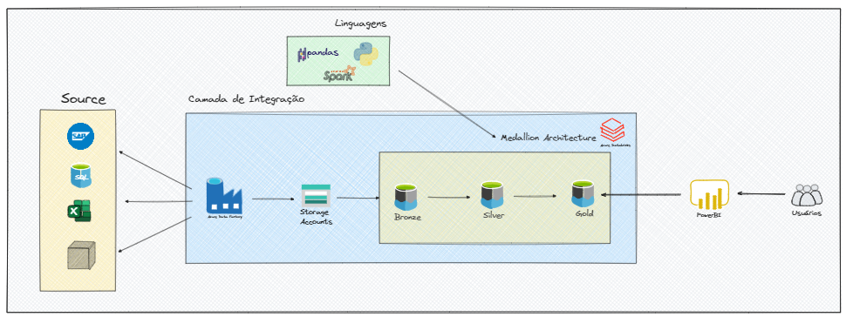
Arquitetura Proposta

Slide 10
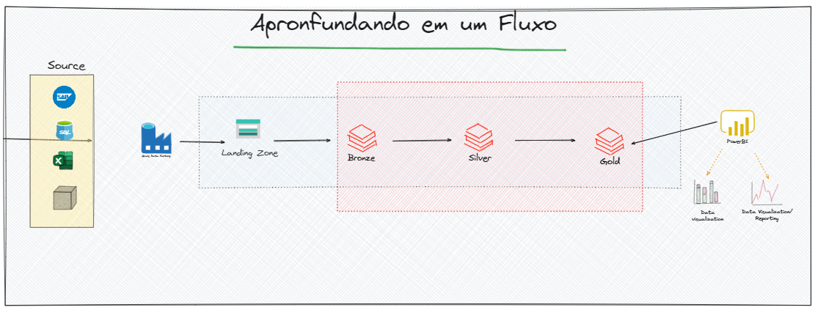

Conhecendo um Fluxo...
Arquivo_xpto.xlsx

Slide 11
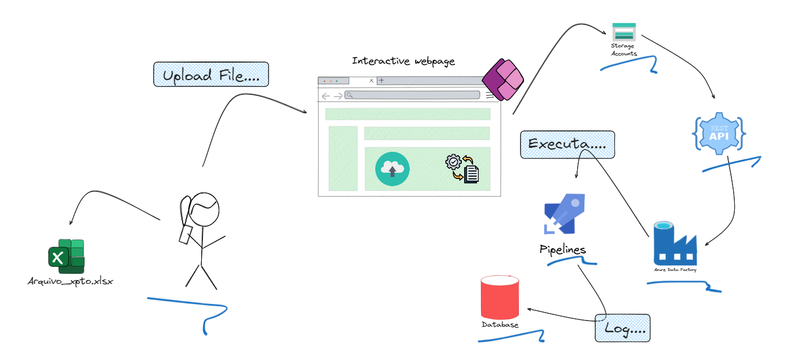
Processando...

Slide 12


Pammmm!!!

Slide 13
Pammmm!!!

Slide 14
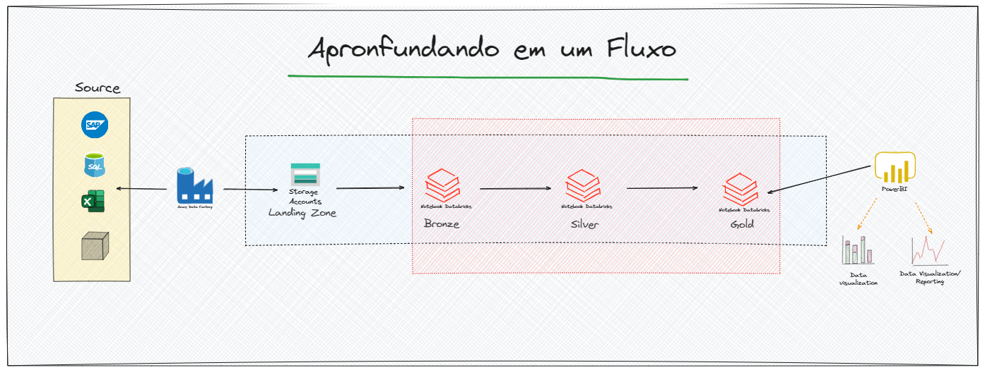

Pontos Problemáticos

Slide 15
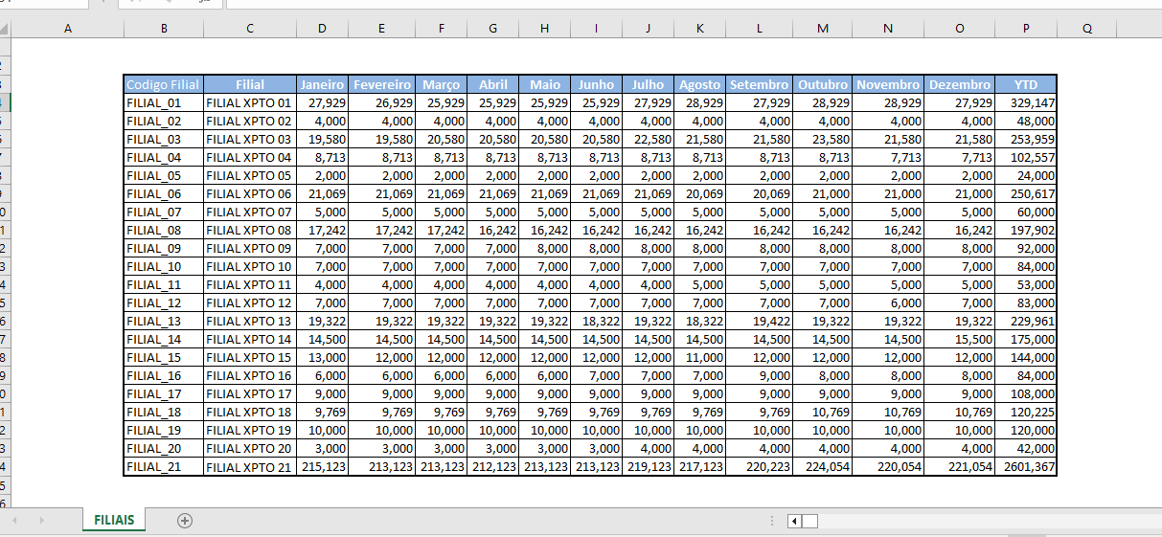

Pontos Problemáticos

Slide 16
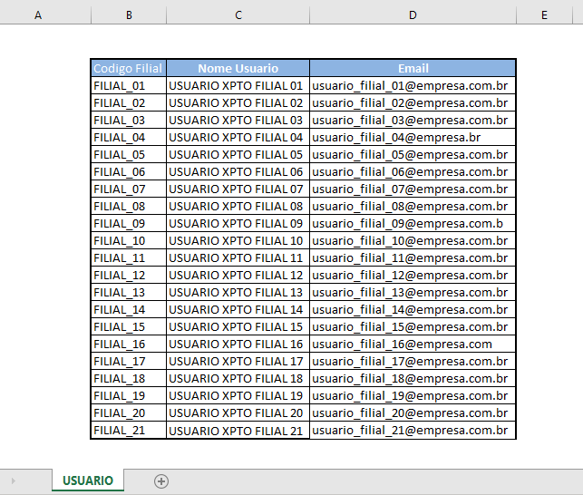
Pontos Problemáticos

Slide 17
Medição
Principais pontos de ruptura do processo:
Alteração de estrutura (50%);
Dado com formato errado (20%);
Erro de preenchimento (15%);
Ausência de Dados (10%);
Outros (5%)

Slide 18
Ajustes Necessários
Principal Erro – Não aprofundar no conhecimento das fontes e realizar a criação do processo AS-IS
Onde melhorar:
Criar uma rotina eficiente de Data Quality;
Definir uma estrutura fixa para as fontes (arquivos);
Validação dos tipos de dados, em caso de inconsistência rejeita o arquivo;
Validação de variação aceitável.

Slide 19
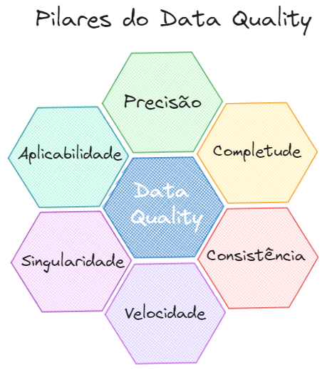
Como fazer isso funcionar?
1 – Arquivo
Todo arquivo tem um nome fixo;
Validar existência do arquivo no diretório cadastrado;
Caso formato IGUAL xlsx, validar se existe uma aba com o nome informado;
Caso formato IGUAL csv, validar se o arquivo está delimitado conforme informado;
2 – Estrutura
Validar a estrutura cadastrada para o arquivo;
Validar o tipo de dado para cada coluna conforme cadastro;
Validar colunas NULAS;
Validar coluna CHAVE;
3 - Dado
Validar dados conforme coluna TIPO_DADO
4 – Variação de Valores
Validar coeficiente de variação (Usuário pode baypassar essa etapa!)
5 – Notificar qualquer inconsistência

Slide 20
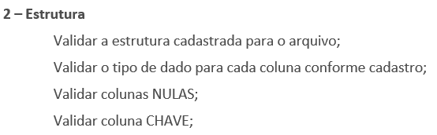
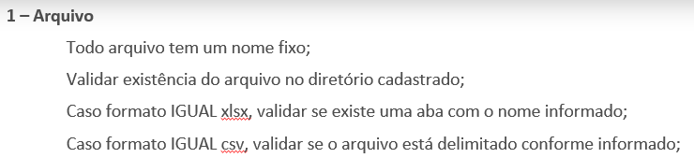
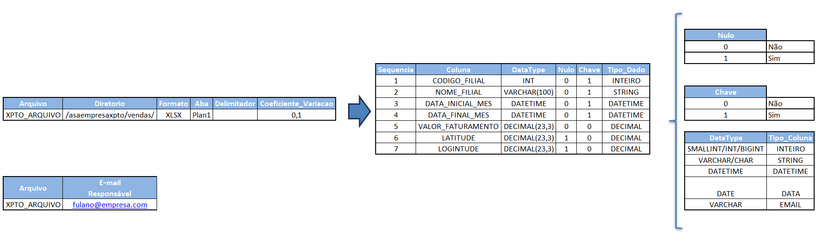
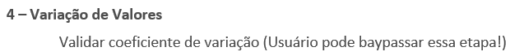

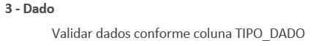
Como fazer isso funcionar?

Slide 21
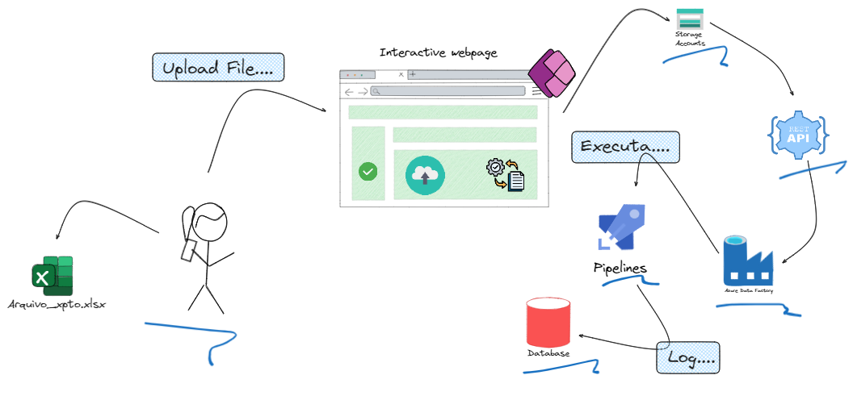
Como fazer isso funcionar?

Slide 22
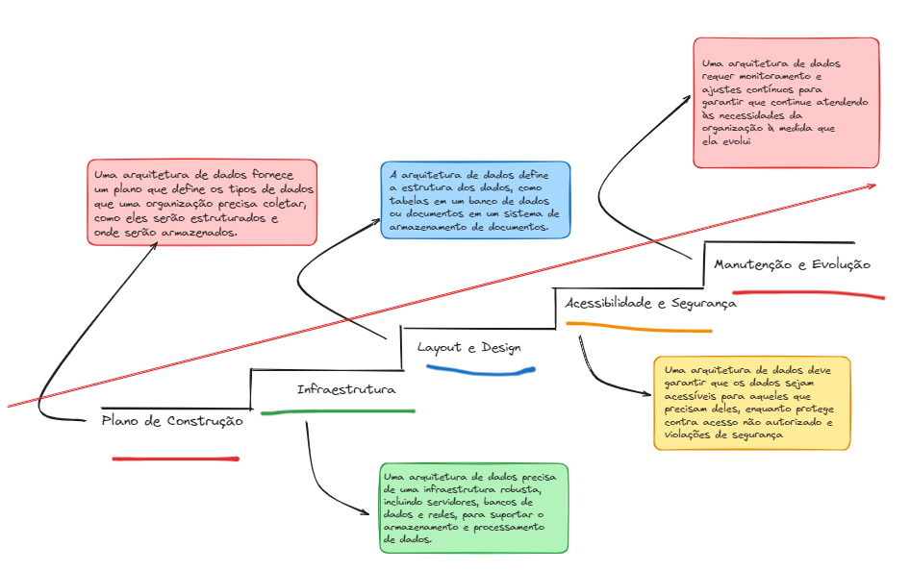
Nova Arquitetura

Slide 23
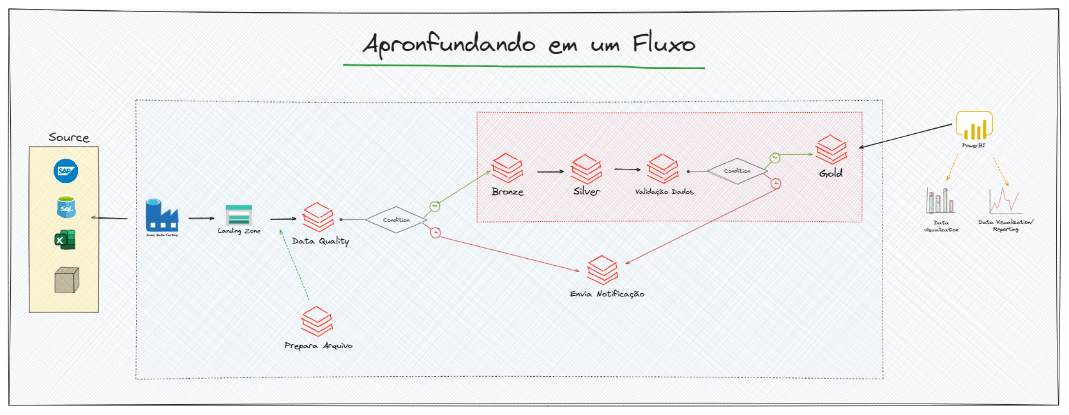
Nova Arquitetura

Slide 24





Obrigado!
gabriel-quintellao
dbaassists
quintellao
https://www.dbaassists.com.br/

Slide 25
Referências/Dicas
1 – Faça muito Networking;
2 – Estude SQL independente da sua carreira! Quem trampa com dados TEM que saber muito SQL;
3 – Estude um Player de Nuvem (Azure, AWS ou GCP);
4 – Não acredite que irá conquistar a glória eterna + um super salário da noite pro dia, ou melhor, em 3 meses. É fria Bino!;
5 – Participe de Grupos do WhatsApp, Telegram, Discord;
6 – Produza materiais, é uma forma de estudar;
7 – Se possível procure um mentor para sua carreira, faça uma mentoria (claro, se possível! Nada de ficar endividado!)
8 – Valorize cursos da Udemy, Hotmart e outros...aqueles grátis também possuem valor, mesmo sendo grátis!
9 – Deixo algumas dicas de Profissionais:
Ítalo Mesquita - https://www.linkedin.com/in/italomesquita/
Projeto Evangelizando a Linguagem SQL - https://luizlima.net/projeto-evangelizando-a-linguagem-sql/
Raphael Amorim - https://www.youtube.com/@bifastsolutions
Wallace Camargo - https://www.youtube.com/@wallacecamargo1043
Luiz Lima (ou melhor a Família Lima) - https://luizlima.net/ e https://cursos.powertuning.com.br/?msg=not-logged-in
Demetrius Mata – https://www.linkedin.com/in/demetrius-mata-6aa74910a/?originalSubdomain=br
Luciano Bolba - https://www.youtube.com/@luhborba
João Oliveira (Envolve Data) - https://www.youtube.com/@joaomdeoliveira
Consulta DB (Luiz Santana) - https://www.youtube.com/@consultabd
Téo Me Why - https://www.twitch.tv/teomewhy/videos
Dirceu Resende - https://www.dirceuresende.com/blog/

Slide 26


